Slide 1
Тема 11. Анализ затрат в процессе производства. Калькуляция себестоимости.

Slide 2
ВОПРОСЫ К ОБСУЖДЕНИЮ
1.Понятие себестоимости. Понятие калькуляции. Методы калькулирования себестоимости.
2. Классификация затрат. 3. Методики распределения косвенных затрат на себестоимость продукции

Slide 3
ЗАТРАТЫ
ЗАТРАТЫ - выраженные в денежной форме расходы предприятий, предпринимателей, частных производителей на производство, обращение, сбыт продукции.
В зарубежной литературе затраты чаще именуются издержками производства и обращения.
Принято выделять виды затрат:
материальные, на оплату труда,
на ремонт и восстановление основных средств, дополнительные (на обучение, социально-культурные нужды) и др. (Райзберг Б.А Современный экономический словарь )

Slide 4
Себестоимость продукции представляет собой стоимостную оценку используемых в процессе производства продукции природных ресурсов, сырья, материалов, топлива, энергии, основных фондов, рабочей силы, а также затраты на производство и реализацию.
Для оценки эффективности деятельности предприятия требуется оценка затрат в стоимостном выражении.
Денежное выражение затрат производственных факторов, необходимых для осуществления предприятием своей производственной и коммерческой деятельности, называется издержками производства и обращения промышленного предприятия. На практике при характеристике всех издержек производства и обращения используют термин «затраты на производство».

Slide 5
Издержки (cost)
Чаще всего термин «издержки» употребляется для обозначения трансформационных издержек или издержек производства.
Издержки (cost) – выраженные в денежной форме затраты, обусловленные расходованием разных видов экономических ресурсов (сырья, материалов, труда, основных средств, финансовых ресурсов) в процессе производства и обращения продукции, товаров.
Величина издержек определяется объёмом затраченных ресурсов в натуральном выражении и уровнем сформировавшихся рыночных цен на них. Такой способ оценки издержек называется бухгалтерским.

Slide 6
Затраты Расходы
Затраты — размер ресурсов (для упрощения измеренных в денежной форме), использованных в процессе хозяйственной деятельности за определённый временной промежуток. Затраты — это стоимостная оценка ресурсов.
Затраты — это понятие управленческого учёта,
а расходы — это понятие бухгалтерского учёта.

Slide 7
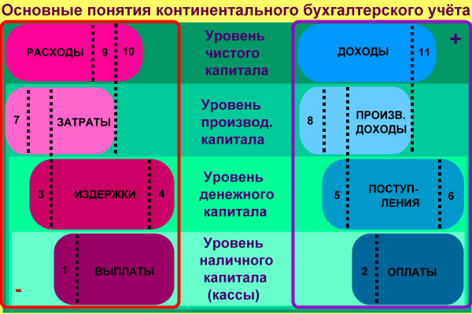

Slide 8
Затраты - Расходы - Издержки
Затраты — это денежная оценка стоимости материальных, трудовых, финансовых и других видов ресурсов на производство и реализацию продукции за определенный период времени.
Расходы — это затраты определенного периода времени, документально подтвержденные, экономически оправданные (обоснованные), полностью перенесшие свою стоимость на реализованную за этот период продукцию.
Издержки — это совокупность различных видов затрат на производство и реализацию продукции.

Slide 9
Издержки производства
Издержки – это суммарные «жертвы» предприятия, связанные с выполнением определенных операций. Данный термин используется, как правило, в экономической теории.
Подразумевается, что издержки включают в себя как явные (расчетные), так и вмененные (альтернативные) издержки.
Явные (расчетные) издержки — это выраженные в денежной форме фактические затраты, обусловленные приобретением и расходованием разных видов экономических ресурсов в процессе производства и обращения продукции, товаров или услуг.
Альтернативные (вмененные) издержки означают упущенную выгоду предприятия, которую оно получило бы при выборе производства альтернативного товара, по альтернативной цене, на альтернативном рынке и т.д.
Под затратами следует понимать явные (фактические, расчетные) издержки предприятия, т.е. стоимостные оценки ресурсов, используемые организацией в процессе своей деятельности.

Slide 10
ИЗДЕРЖКИ
Явные (расчетные) издержки
Вмененные (альтернативные) издержки

Slide 11
Издержки производства и их виды
По сфере возникновения издержки подразделяются на
трансформационные
формирующиеся в сфере производства
трансакционные
которые связаны с совершением сделок (трансакций) и с передачей прав собственности

Slide 12
Американский экономист Рональд Коуз (1910-2013) классифицировал трансакционные издержки следующим образом:
издержки поиска информации – издержки, связанные с поиском информации о контрагентах, а также ценах и ценовых ожиданиях;
издержки заключения хозяйственного договора (контракта) - издержки, связанные с разработкой и ведением переговоров по условиям контрактов и заключению сделок, издержки на юридическую экспертизу договоров, оплату услуг агентов и др.;
издержки измерения – издержки, связанные с принятием системы стандартов, издержки на экспертизу качества благ, предлагаемых поставщиком, на измерительную аппаратуру и т.д.;
издержки по правовому регулированию собственности, соблюдению правового режима, т.е. на установление объекта и субъекта прав собственности, судебные издержки и т.д.;
издержки оппортунистического поведения, подразумевающего обман, нечестность со стороны контрагента, сокрытие информации. Этот вид издержек связан с выявлением и наказанием нарушителя условий контракта.

Slide 13
Трансакционные издержки
издержки поиска информации
издержки заключения
контракта
издержки измерения
издержки по правовому регулированию собственности
издержки оппортунистического поведения

Slide 14
Вопрос1.Понятие себестоимости. Понятие калькуляции. Методы калькулирования себестоимости. Смета затрат и калькуляция

Slide 15
СЕБЕСТОИМОСТЬ ПРОДУКЦИИ — важнейший показатель эффективности деятельности предприятия, сумма его затрат на производство и реализацию продукции.
Если затраты предприятия превышают средний уровень, признаваемый рынком, то это превышение не будет возмещено покупателями и предприятие может разориться.
И напротив, снизив затраты по сравнению с другими производителями той же продукции, предприятие может получить дополнительную прибыль или, снизив цену, расширить сбыт своей продукции, одержать победу в конкурентной борьбе.

Slide 16
Смета затрат
— полный расчет расходов предприятия на производство и реализацию продукции за определенный календарный период (год, квартал), составленный по экономическим элементам расходов.
Смета затрат составляется по элементам:
сырье и основные материалы, возвратные отходы (вычитаются);
вспомогательные материалы, топливо и энергия со стороны;
заработная плата основная и дополнительная;
отчисления на социальное страхование,
прочие расходы.
Смета затрат рассчитывается путём прямого суммирования отдельных экономических элементов и смет комплексных расходов или смет отдельных подразделений предприятий

Slide 17
Смета затрат
сырье и основные материалы
вспомогательные материалы, топливо и энергия
заработная плата основная и дополнительная
отчисления на социальное страхование
прочие расходы

Slide 18
Цель составления сметы затрат:
Определить общую потребность в затратах труда на производство запланированного объема продукции.
Распределить затраты по экономическому содержанию
Устанавливать долю каждого элемента в общих затратах на пр-во
Определять различные показатели себестоимости всего выпуска
Осуществлять функцию контроля и регулирования путем анализа и выявления резервов снижения затрат и определять мероприятия по их реализации.
Затраты, как правило, формируются на партию, месяц, квартал и т.д. По этому способу сложно определить себестоимость конкретного товара, если предприятие производит больше 1 вида продукции.

Slide 19
Структура затрат
На основе сметы затрат можно рассчитать структуру затрат, которая предполагает расчет удельной доли отдельных элементов затрат в общей сумме затрат на производство продукции за определенный период.
Структура затрат формируется под влиянием различных факторов:
характера производимой продукции и потребляемых материальных ресурсов;
организации труда и производства;
технического уровня производства;
условий снабжения и сбыта продукции;
уровня концентрации, специализации и диверсификации производства; географического местонахождения предприятия;
инфляции;
научно-технического прогресса.
В зависимости от преобладающей доли отдельных элементов затрат различают следующие виды производств:
– материалоемкие (большая доля материальных затрат); – трудоемкие (большая доля заработной платы); – капиталоемкие (большая доля амортизационных отчислений); – энергоемкие (большая доля топлива и энергии)

Slide 20
КАЛЬКУЛЯЦИЯ
КАЛЬКУЛЯЦИЯ (от лат calcutatio — счет, подсчет) Группировка затрат предприятия на производство данного вида (единицы) продукции (работ, услуг) по месту возникновения формирует калькуляцию.
В отличие от сметы затрат, где затраты сгруппированы по экономическим элементам, статьи калькуляции указывают на место и назначение расходов, что позволяет осуществлять оперативный контроль за уровнем фактических издержек в сравнении с запланированными.

Slide 21
В себестоимость продукции включаются:
затраты на подготовку и освоение производства (повышенные затраты на производство новых видов продукции в период их освоения и др.);
затраты, непосредственно связанные с производством продукции, использованием природного сырья, изобретательством и рационализаторством, обслуживанием и управлением производством;
оплата труда работающих и отчисления на социальное страхование, платежи по обязательному страхованию имущества,
оплата процентов банкам по краткосрочным ссудам (кроме отсроченных, просроченных ссуд и полученных на восполнение недостатка собственных оборотных средств);
расходы по сбыту продукции;
амортизационные отчисления на полное восстановление основных фондов; потери от брака и простоев.

Slide 22
Все затраты предприятия группируются:
1) по экономическим элементам (или по производственным факторам);
Экономическим элементом называется первичный, однородный вид затрат на производство и реализацию продукции, который на уровне предприятия невозможно разделить на составные части.
2) по месту возникновения(или по статьям калькуляции)
По месту возникновения затраты группируются и учитываются по производствам, цехам, участкам, отделам и другим структурным подразделениям предприятия, т.е. по центрам ответственности.

Slide 23
1. В экономике предприятия принято выделять следующие экономические элементы затрат:
1.Материальные затраты (за вычетом возвратных отходов):
- затраты на сырье;
- на запасные части для ремонта;
- комплектующие изделия;
- затраты на топливо и энергию со стороны;
- услуги сторонних организаций производственного характера;
2.Затраты на оплату труда, включая выплаты работникам организации в денежной и натуральной форме; стимулирующие доплаты и надбавки; компенсирующие выплаты; премии и единовременные поощрительные выплаты, а также затраты, связанные с содержанием работника, предусмотренные контрактом.

Slide 24
3. Отчисления на социальные нужды (в пенсионный фонд, фонд социального страхования, фонд медицинского страхования).
4. Амортизация основных средств. В состав амортизации основных фондов включается сумма амортизационных отчислений на полное восстановление основных производственных фондов.
5. Прочие затраты. В прочие затраты включаются налоги, сборы и платежи, амортизация нематериальных активов и др.
Классификация по экономическим элементам одинакова для всех предприятий независимо от их размера и отраслевой принадлежности.
Выделение экономических элементов необходимо для установления плановых и фактических затрат по предприятию в целом, а также для определения фонда оплаты труда, объема закупаемых материальных ресурсов, размера амортизации и т.д.
В основу классификации положен принцип экономической однородности затрат, независимо от места их возникновения и направления.
Классификация затрат по элементам позволяет определить все затраты на производство и реализацию продукции и отразить их в смете затрат на производство.

Slide 25
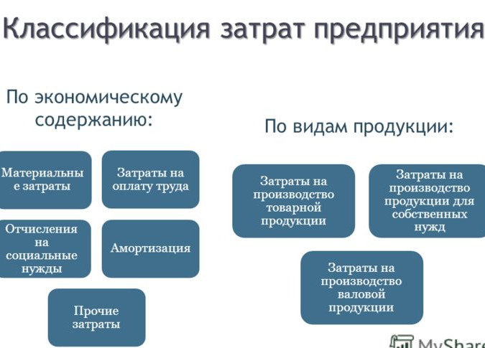

Slide 26
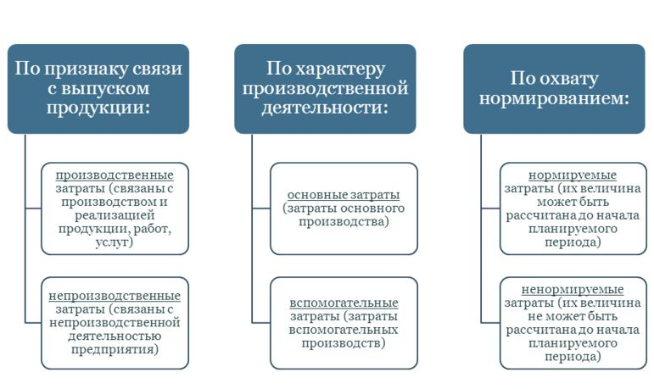

Slide 27
2. Второй способ – группировка по статьям калькуляции (по месту возникновения)
Основные калькуляционные статьи затрат для производственного предприятия
1.Основные материалы
2.Вспомогательные материалы на технологические нужды
3.Комплектующие изделия, покупные полуфабрикаты
4.Топливо и энергия на технологические нужды
5.Основная зарплата производственных рабочих
6.Дополнительная зарплата производственных рабочих
7.Отчисления на социальные нужды со всей зарплаты производственных рабочих
8.Расходы на подготовку и освоение производства
9.Общепроизводственные (цеховые) расходы (расходы на обслуживание и управление производством в цехе. В их состав входят расходы на содержание и эксплуатацию оборудования и цеховые расходы)
Сумма статей с 1 по 9 – Цеховая себестоимость - затраты производственного подразделения предприятия на производство продукции.

Slide 28
10.Общехозяйственные расходы (расходы, связанные с управлением предприятием в целом: административно-управленческие, хозяйственные, налоги, обязательные платежи и т.д.)
11.Потери от технологически неизбежного брака
12.Прочие производственные расходы
Сумма статей с 1 по 12 Производственная ( Заводская) себестоимость – это сумма затрат цехов на производство продукции и общих затрат по предприятию

Slide 29
13. Коммерческие расходы (расходы на тару и упаковку, расходы на транспортировку, затраты на рекламу, прочие расходы по сбыту)
Сумма статей с 1 по 13 – Полная себестоимость - затраты и на производство и на реализацию продукции
Себестоимость продукции — это выраженные в денежной форме затраты на производство, изготовление и сбыт.
Себестоимость продукции является комплексным показателем, на основании которого можно судить об эффективности использования предприятием различных видов ресурсов, а также об уровне организации труда на предприятии.

Slide 30
Внимание!!!!Замечание к Расчетной работе Аналит Отчет 2
Основные калькуляционные
СТАТЬИ с 1 по9 - ПРОИЗВОДСТВЕННЫЕ расходы
Статьи с 10-12 - ОБЩЕХОЗЯЙСТВЕННЫЕ расходы
СТАТЬЯ 13 - - КОММЕРЧЕСКИЕ расходы

Slide 31
Различают следующие виды себестоимости
цеховая,
производственная
полная
Цеховая себестоимость представляет собой затраты цеха (производственного подразделения) на производство продукции.
Производственная (заводская) себестоимость включает в себя цеховую себестоимость, общепроизводственные и общехозяйственные расходы.
Полная себестоимость отражает все затраты на производство и реализацию продукции и включает в себя производственную себестоимость и внепроизводственные расходы (коммерческие), связанные с продажей.

Slide 32
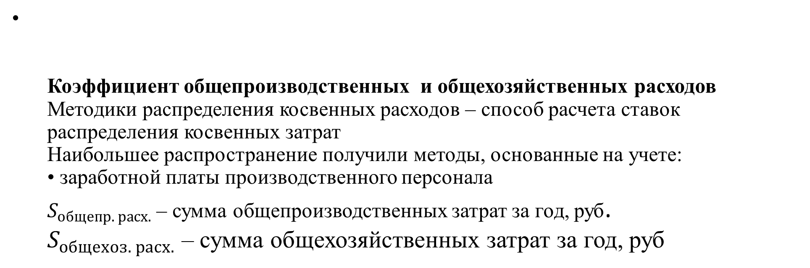
Коэффициент общепроизводственных и общехозяйственных расходов Методики распределения косвенных расходов – способ расчета ставок распределения косвенных затрат Наибольшее распространение получили методы, основанные на учете: • заработной платы производственного персонала $S_{общепр. расх.}$ – сумма общепроизводственных затрат за год, руб. $S_{общехоз. расх.}$ – сумма общехозяйственных затрат за год, руб

Slide 33
Коэффициент коммерческих расходов
Коэффициент коммерческих расходов рассчитывается иначе

Slide 34
Сумма цеховой себестоимости и общезаводских расходов определяет производственную себестоимость продукции, а добавление к ней внепроизводственных расходов — полную себестоимость продукции.
Калькуляция себестоимости учитывается при формировании оптовых цен.
Составление калькуляции в различных отраслях народного хозяйства, предприятиях и производствах, выбор калькуляционной единицы и методов калькулирования зависят от особенностей технологии, типа организации производства (массовое, серийное, единичное), характера передела (металлургические, текстильные комбинаты) и др.
Так, в цехах массового и крупносерийного производства калькулируется себестоимость единицы изделия;
в цехах мелкосерийного и единичного производства составляется калькуляция отдельного заказа;
в подразделениях с широкой, часто обновляемой номенклатурой изделий — смета затрат на производство в разрезе калькуляционных статей расходов.

Slide 35
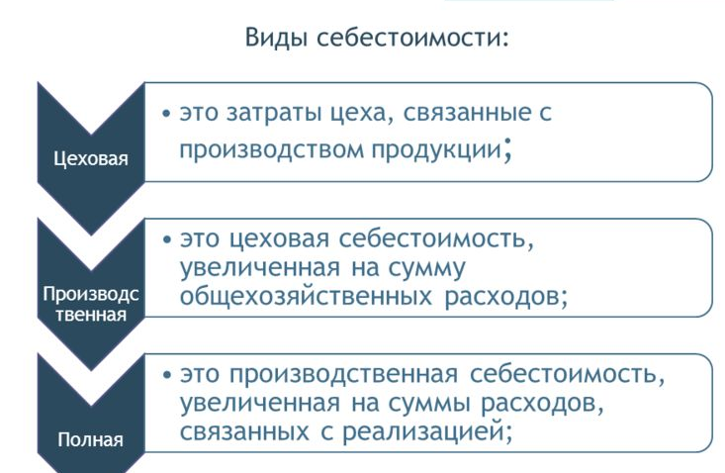

Slide 36
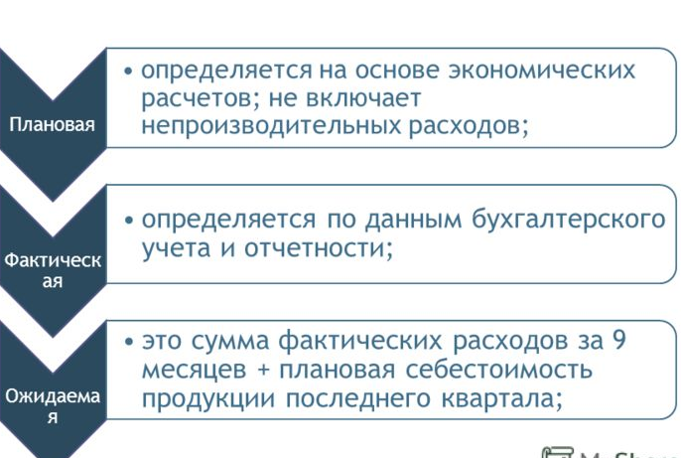

Slide 37
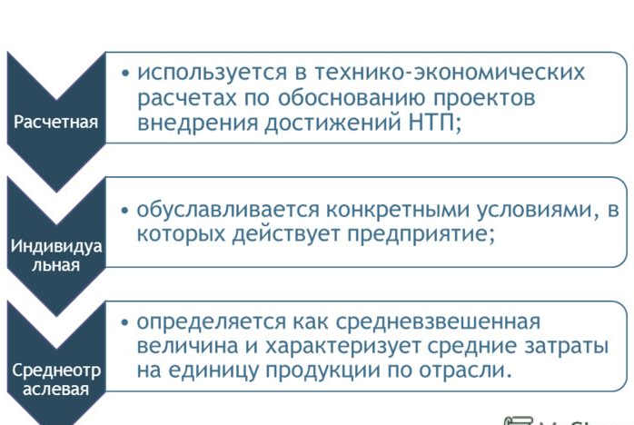

Slide 38
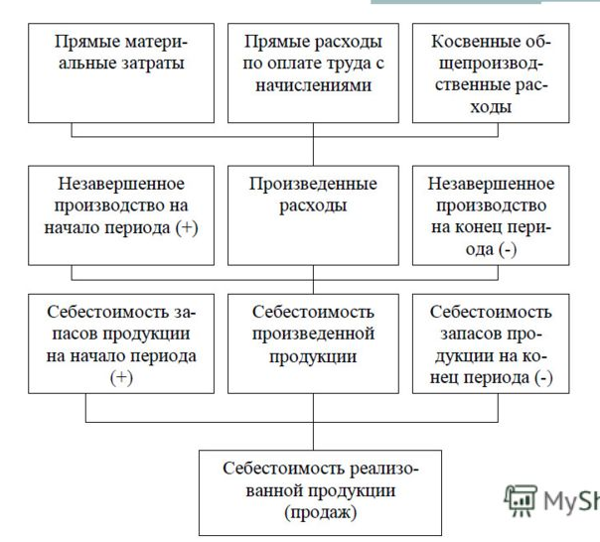
Себестоимость : схема

Slide 39
Показатель себестоимости — величина затрат на 1 рубль произведенной продукции.
Он определяется как отношение обшей суммы затрат на производство и реализацию продукции к ее стоимости в действующих ценах.
ЗАТРАТЫ СТОИМОСТЬ
При уровне показателя ниже 1, производство продукции является рентабельным, наоборот - убыточным.

Slide 40
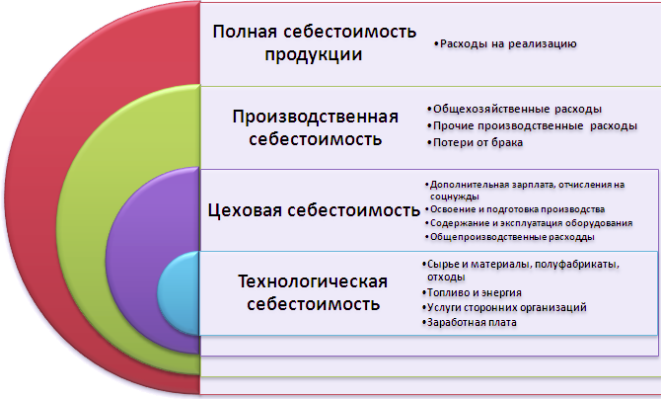

Slide 41
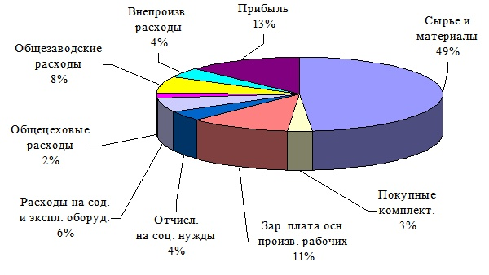

Slide 42
Основные калькуляционные статьи затрат для предприятий торговли:
Прямые затраты :
1.1 Товары для перепродажи,
1.2 Комплектующие изделия, покупные полуфабрикаты,
1.3 Премии и доплаты, зависящие от объемов продаж, с отчислениями
Накладные (косвенные) затраты:
2.1. Аренда помещения
2.2 Амортизация основных средств
2.3 Заработная плата АУП с отчислениями
2.4 Реклама
2.5 Коммунальные платежи, транспортные расходы и др.

Slide 43
Основные калькуляционные статьи затрат для предприятий сферы услуг:
Покупные материалы и полуфабрикаты, запчасти и пр.
Сдельная заработная плата
Отчисления на социальные нужды со сдельной зарплаты
Накладные расходы (аренда, амортизация, ремонт, коммунальные платежи, транспортные расходы, заработная плата АУП, командировочные расходы и т.д.)
Коммерческие расходы

Slide 44
Снижение себестоимости продукции
Одной из задач анализа себестоимости продукции (работ, услуг) является выявление упущенных возможностей снижения себестоимости. Мобилизация внутренних резервов снижения себестоимости обеспечивает повышение прибыли, а, следовательно, и повышение эффективности производства в целом.
Систематическое снижение себестоимости продукции — один из основных источников роста прибыли, а следовательно, и темпов производства, повышения его эффективности.

Slide 45
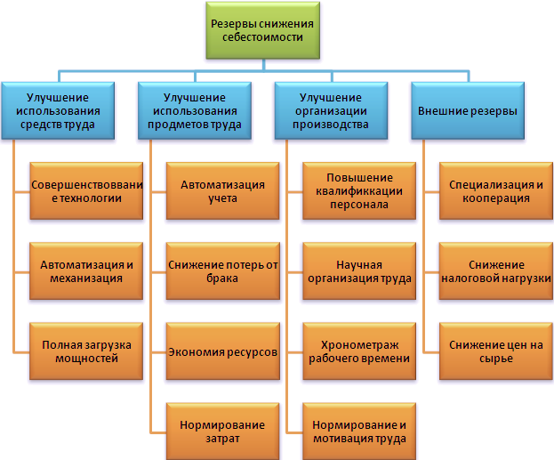

Slide 46
Вопрос 2. Классификация затрат
Существует множество классификаций затрат, основные классификационные признаки и соответствующие им виды затрат представлены в таблице:

Slide 51
Из представленных в таблице видов затрат, наибольшее значение имеют следующие классификационные признаки:
по месту возникновения ( прямые … косвенные)
зависимости от изменения объема производства (продаж) ( постоянные … переменные)
по периодичности возникновения (текущие …единовременные)

Slide 52
По месту возникновения затраты делятся на:
Прямые
Косвенные

Slide 53
По методу отнесения на себестоимость данного изделия затраты подразделяются на прямые и косвенные.
К прямым относятся те из них, которые непосредственно относятся на себестоимость данной продукции: затраты на материалы, покупные полуфабрикаты, топливо и электроэнергию на технологические цели, основная и дополнительная заработная плата производственных рабочих, отчисления на социальное страхование с заработной платы производственных рабочих и некоторые другие расходы, связанные со спецификой данного производства.
Косвенные затраты носят общий характер и связаны с производством ряда изделий или даже всей выпускаемой предприятием (цехом) продукции. К ним относятся затраты на содержание и эксплуатацию оборудования, цеховые, общезаводские, внепроизводственные расходы. Косвенные затраты распределяются между различными видами продукции на основе специальных расчетов.
Сумма прямых затрат, расходов на содержание и эксплуатацию оборудования и цеховых расходов образует цеховую себестоимость продукции.

Slide 54
Прямые – это затраты, связанные с производством отдельных видов продукции (подразделений), на себестоимость которых они могут быть непосредственно отнесены.
Основные статьи прямых затрат:
- сырье и основные материалы,
- покупные изделия и полуфабрикаты,
- основная заработная плата производственных рабочих,
- топливо и энергия на технологические нужды

Slide 55
Косвенные - это затраты, связанные с производством нескольких видов продукции (подразделений). Эти затраты относятся на каждый вид продукции (подразделения) согласно принятой базе, они известны за период (месяц, квартал, год) и требуют специальных методов расчета.
Основные статьи косвенных затрат:
- расходы на подготовку и освоение производства
- общепроизводственные расходы,
- общехозяйственные расходы,
- часть коммерческих расходов,
- накладные расходы в сфере торговли и услуг.

Slide 56
Классификация затрат в зависимости от изменения объема производства (продаж):
Постоянные затраты (FC)
Переменные затраты (VC)

Slide 57
Постоянные затраты (FC - - fixed cost)
Постоянные затраты (FC) – не изменяются при изменении объема производства в пределах установленной мощности (например: аренда, освещение непроизводственных помещений, ЗП окладная, амортизация и пр.).
Это часть затрат, носящих постоянный характер, предприятие вынуждено нести независимо от того, производит оно продукцию или нет (управленческие расходы), выпускает оно 5 единиц продукции или 500 (общепроизводственные или накладные расходы).

Slide 58
Переменные затраты (VC - variable cost)
Переменные затраты (VC) – изменяются при изменении объема производства (материалы, сырье, комплектующие, сдельная зарплата, топливо и энергия на технологические нужды, полуфабрикаты).
Деление затрат на постоянные и переменные несколько условно.
Многие издержки могут быть условно-постоянными / (условно-переменными)
расходы на содержание и эксплуатацию оборудования могут включать в себя расходы на плановый ремонт, производимый вне зависимости от объемов производства,
заработная плата некоторых категорий рабочих, которая может включать гарантированный минимум.

Slide 59
Издержки фирмы в краткосрочном периоде
Издержки постоянные (FC - fixed cost) – это расходы фирмы, которые не имеют непосредственной зависимости от объёма производимой продукции. К ним относятся: оплата процентов по банковским кредитам, амортизационные отчисления, заработная плата управленческого персонала, арендная плата, страховые выплаты и т.д. Графически постоянные издержки отображаются в виде горизонтальной линии (рис. 8.2.1).
Издержки переменные (VC - variable cost) – это расходы фирмы, величина которых находится в зависимости от объёмов производства товаров и услуг. К этому виду издержек относятся: заработная плата производственных рабочих, затраты на электроэнергию, сырьё, материалы и т.д.
Сумма постоянных и переменных издержек образует общие (совокупные, валовые) издержки фирмы в краткосрочном периоде.
Издержки общие (ТC - total cost) – это полные издержки, совокупность постоянных, не связанных с объёмом выпускаемой продукции издержек, и переменных издержек, которые зависят от объемов производства.

Slide 60
Постоянные затраты могут считаться таковыми до некоторого объема производства: увеличение его влечет и увеличение этих затрат. Так, расходы на содержание аппарата управления можно считать неизменными до определенного уровня производства; рост объемов и усложнение производства неизбежно влечет за собой увеличение затрат на содержание аппарата управления.
Расходы по хранению материалов и готовой продукции с ростом объемов производства могут изменяться неравномерно. Например, до определенного уровня производства достаточно арендовать один склад. При дальнейшем росте объемов производства необходимо арендовать два склада. При этом арендная плата увеличивается на определенную сумму, а дальше снова закрепляется на определенный интервал времени.
Очень важный момент: мы рассматриваем постоянные затраты как релевантные, т.е. не меняющие свое поведение при определенном объеме продаж.

Slide 61
Общие (совокупные, валовые) издержки можно выразить формулой:
ТС = FC + VC
При нулевом объеме выпуска переменные издержки равны нулю, а совокупные издержки совпадают с постоянными издержками (рис. 8.2.1).
Далее при наращивании объёмов выпуска продукции общие (валовые, совокупные) издержки увеличиваются на величину переменных издержек.

Slide 62
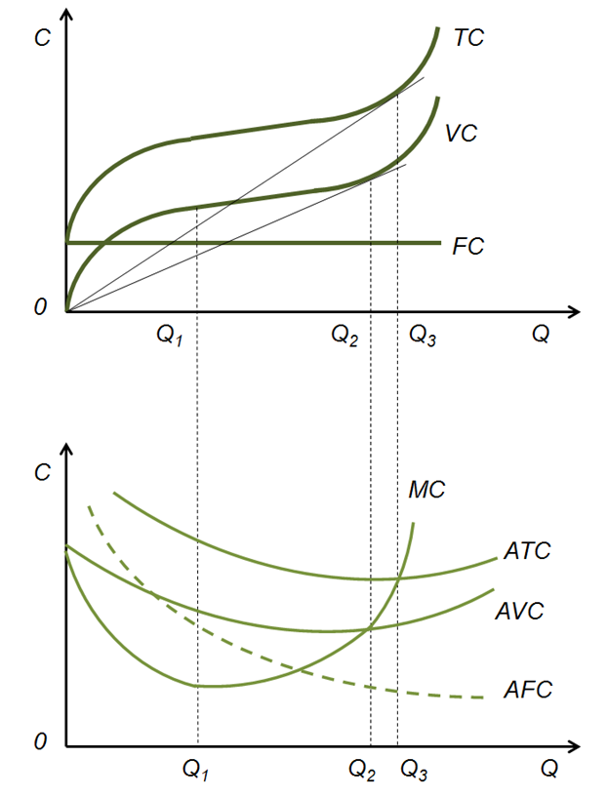
Рис. 8.2.1. Издержки фирмы в краткосрочном периоде

Slide 63

Издержки средние (AC - average cost) – это затраты на единицу выпускаемой продукции. Они подразделяются на три вида.
Издержки средние общие (АТС - average total cost) – это ве­личина совокупных издержек, приходящаяся на единицу выпускаемой продукции:

Slide 64

Издержки средние постоянные (AFC - average fixed cost) – это ве­личина постоянных издержек, приходящаяся на единицу выпускаемой продукции:
По мере увеличения объёмов выпуска средние постоянные издержки постепенно сокращаются, так как фиксированная сумма затрат делится на всё большее число единиц продукции.

Slide 65

Издержки средние переменные (AVC - average variable cost) – это ве­личина переменных издержек, приходящаяся на единицу выпускаемой продукции:

Slide 66
Суммированием средних постоянных и средних переменных издержек можно рассчитать сумму средних общих издержек
АТС = AFC + AVC

Slide 67

Издержки предельные (МС - marginal cost) – это увеличение расходов фирмы, требуемое для увеличения объёма выпуска продукции на одну единицу.
Предельные издержки могут рассчитываться двумя способами:
1) по формуле дискретных предельных издержек (когда имеются только количественные значения объёмов выпуска и используемых ресурсов в единицу времени, но неизвестна производственная функция):

Slide 68

Так как в краткосрочном периоде изменение объёмов выпуска продукции обусловлено только изменением переменных издержек, формула приобретает вид:

Slide 69

2) по формуле непрерывных предельных издержек (когда известна производственная функция):
Закон возрастания предельных издержек – начиная с некото­рого момента времени дополнительное использование переменного ре­сурса ведёт к увеличению предельных и средних переменных издержек.

Slide 70
Поскольку прибыль есть разность совокупного дохода и совокупных издержек: π = TR - ТС, то предельная прибыль, может быть записана в виде:
Мπ = MR - MC,
где MR - предельный доход;
МС - предельные издержки.
Поскольку в точке оптимума предельная прибыль равна нулю, совокупная прибыль достигает своего наибольшего значения при таком объёме вы­пуска, когда MR = MC
Правило максимизации прибыли – это правило, заключающееся в такой комбинации ресурсов, при которой предельный продукт (в денежном выражении) каждого ресурса равен предельным издержкам использования этого ресурса.

Slide 71
Соотношение прямых-косвенных и постоянных-переменных затрат
Прямые материальные и прямые трудовые затраты всегда являются переменными, прочие прямые затраты могут быть и постоянными.
Косвенные затраты — все остальные, кроме прямых. Косвенные затраты могут быть переменными (электроэнергия, расходы по снабжению, косвенная заработная плата) или постоянными (аренда, страхование, налоги, амортизация).
Косвенные затраты делятся на:
· общепроизводственные
· общехозяйственные

Slide 72
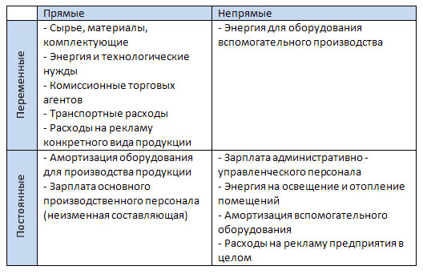

Slide 73
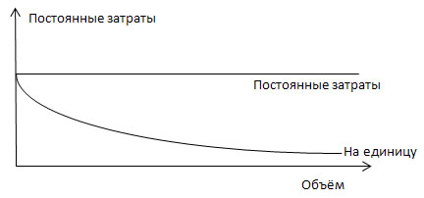
Рис. 1.1. Постоянные затраты на объем и на единицу продукции.

Slide 74
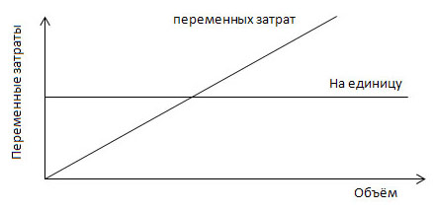
Рис. 1.2. Переменные затраты на объем и единицу продукции.

Slide 75
Вопрос 3. Методики распределения косвенных затрат на себестоимость продукции
1. Распределение косвенных затрат между основными и обслуживающими производственными подразделениями.
2. Распределение косвенных затрат обслуживающих подразделений между производственными подразделениями.
3. Расчет цеховых ставок распределения косвенных затрат для каждого основного производственного подразделения.
4. Распределение суммы косвенных расходов основного подразделения на продукцию этого подразделения.
5. Формирование полной себестоимости изделия как суммы прямых и косвенных расходов.

Slide 76
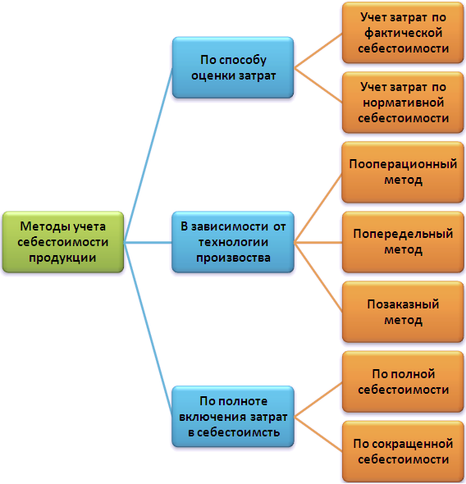

Slide 77
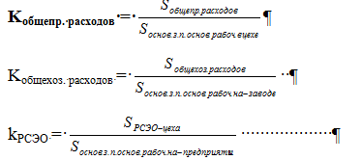
Пропорционально основной зарплате основных рабочих рассчитываются коэффициенты для основных составляющих косвенных затрат (Расходов на содержание и эксплуатацию оборудования(РСЭО),общепроизводственных, общехозяйственных):

Slide 78
«Теоретически» выбор базы обосновывает «типом» преобладающего ресурса, используемого в производственном процессе, а именно, трудоемкостью, материалоемкостью или капиталоемкостью производственного процесса.
Для трудоемких производственных участков базой распределения являются показатели, связанные с трудовыми ресурсами:
• фактические, нормативные или плановые прямые затраты труда;
• количество персонала в технологических процессах.

Slide 79
Для капиталоемких участков (например, автоматизированные производственные линии) базой распределения косвенных расходов могут выступать:
• остаточная стоимость или амортизационные отчисления основных средств;
фактические, нормативные или плановые часы работы оборудования;
• количество произведенной продукции;
• затраты, связанные с обслуживанием оборудования: энергия, технологические материалы, заработная плата операторов или наладчиков

Slide 80
Для материалоемких (а также энергоемких) производственных участков за базу распределения принимаются фактические, нормативные или плановые прямые материальные затраты.
В сложных случаях, когда нельзя четко определить, какой является деятельность производственного участка (трудоемкой, капиталоемкой или материалоемкой) используют комбинированные баз распределения, рассчитываемых на основе двух или более видов ресурсов.

Slide 81
Способы распределения косвенных затрат:
Пропорционально основной зарплате основных рабочих;
Пропорционально машино-часам на изделие;
Пропорционально прямым затратам на изделие;
Пропорционально материальным затратам на изделие;
Пропорционально количеству выпускаемых изделий (однородная продукция);
Пропорционально доле каждого товара (или услуги) в общем объеме выручки;
Пропорционально доле маржинального дохода в общей сумме МД и др.

Slide 82
Пропорционально основной заработной плате основных рабочих
В качестве основной заработной платы основных рабочих берем сдельную заработную плату производственных рабочих, которая выступает базой распределения. Коэффициент косвенных затрат рассчитывается по формуле
К косвенных затрат = Косвенные затраты / Основная заработная плата основных рабочих
В данном случае коэффициент косвенных затрат показывает, сколько косвенных затрат приходится на 1 руб. основной заработной платы основных рабочих.

Slide 83
Пропорционально прямым затратам на изделие
В качестве прямых затрат берем сдельную заработную плату производственных рабочих и страховые взносы на нее, материальные затраты на изделие. Коэффициент косвенных затрат рассчитывается по формуле
К косвенных затрат = Косвенные затраты /Прямые затраты
В данном случае коэффициент косвенных затрат показывает, сколько косвенных затрат приходится на 1 руб. прямых затрат.

Slide 84
Пропорционально машино-часам
Данный способ распределения косвенных затрат чаще применяется для таких косвенных расходов, как расходы на содержание и эксплуатацию оборудования. Возможно распределение косвенных затрат пропорционально стоимости машино-часов, а также можно распределять косвенные затраты пропорционально количеству машино-часов. Если расходы на содержание и эксплуатацию оборудования распределяются пропорционально стоимости машино-часов, то коэффициент распределения рассчитывается по формуле
К РСЭО РСЭО / S машино-часов
В данном случае коэффициент расходов на содержание и эксплуатацию оборудования показывает, сколько расходов на содержание и эксплуатацию оборудования приходится на 1 руб. стоимости машино-часов.

Slide 85
На схеме 1 представлено формирование розничной цены.
Полная себестоимость + _______Прибыль_______ Оптовая цена предприятия + НДС + ______[Акциз]______ Отпускная цена предприятия + ___________Торговая надбавка__________ Розничная цена

Slide 86
Пример:
Сборочный цех мебельной фабрики выпускает несколько видов продукции (столы письменные, компьютерные, стулья, подставки под монитор и др.)
Необходимо рассчитать полную себестоимость одного компьютерного стола, выпускаемого в сборочном цехе, если известно,
что основных материалов на один стол необходимо на 850 руб., полуфабрикатов и фурнитуры – 350 руб, сдельной заработной платы – 280 руб, уральский к-т – 15%, отчисления в социальные фонды – 30%.
Общепроизводственные расходы по цеху за месяц – 520 000 руб.,
сдельная заработная плата рабочих цеха за месяц – 260 000 руб.
Общехозяйственные расходы по предприятию за месяц – 650 000 руб.,
сдельная заработная плата работников предприятия за месяц – 450 000 руб.
Затраты на упаковку и доставку в магазин (коммерческие расходы) составляют 3% от производственной себестоимости.

Slide 87
Определяем сначала прямые затраты на один стол.
Они известны из условия:
850+350+280*1,15*1,3= 1618,6 руб.

Slide 88
Рассчитаем общепроизводственные расходы на один компьютерный стол. Для этого найдем коэффициент общепроизводственных расходов
Kобщепр. расходов= 520 000/260 000 = 2руб\руб.
то есть на 1 руб.сдельной заработной платы приходится 2 руб. общепроизводственных расходов. Учитывая, что в себестоимости произведенной продукции сдельная заработная плата составляет 260 руб, то общепроизводственные расходы на один компьютерный стол:
280*2=560 руб.

Slide 89
Аналогично рассчитаем общехозяйственные расходы на один компьютерный стол. Для этого найдем коэффициент общехозяйственных расходов (формула 2):
Kобщехоз. расходов = 650 000/ 450 000 = 1,44руб./руб.
Сумма общехозяйственных расходов на единицу продукции:
280*1,44= 403,2 руб.

Slide 92
Выводы по методам распределения косвенных затрат:
При изменении уровня детализации и базы распределения косвенных (накладных) издержек, как правило, получаются разные оценки рентабельности отдельных производственных подразделений или видов продукции.
Чем выше доля накладных расходов, тем больших изменений в оценках рентабельности отдельных видов продукции можно ожидать в результате перераспределения накладных расходов.
Не существует идеальной базы распределения накладных издержек, но существует более корректная база распределения для каждого предприятия.
Потенциальные выгоды от более подробного распределения накладных расходов должны превосходить связанные с ним затраты.

Slide 93

Дополнительные материалы

Slide 94
Трансакционные издержки и природа фирмы
В хозяйственных системах используются два различных способа координации хозяйственной деятельности: спонтанный (или стихийный) порядок и иерархия (планомерный порядок).
Спонтанный (стихийный) порядок предполагает согласование действий через рынок, когда информация, необходимая предпринимателям, передается путём ценовых сигналов. Повышение или понижение цен на ресурсы и на производимые с их помощью блага подсказывает хозяйствующим субъектам что, как и для кого производить.
Иерархия предполагает иной способ решения этих вопросов, реализующийся через систему приказов, идущих сверху из некоторого центра к непосредственному исполнителю. Она основана не на ценовых сигналах, а на персонифицированной власти в лице руководителя, сознательно всё планирующего и организующего.

Slide 95
Выбор конкретного способа экономической организации определяется величиной трансакционных издержек.
В отличие от трансформационных издержек, связанных с производством продукции, трансакционные издержки связаны с совершением сделок (трансакций) и с передачей прав собственности.

Slide 96
Американский экономист Рональд Коуз (1910-2013) классифицировал трансакционные издержки следующим образом:
издержки поиска информации – издержки, связанные с поиском информации о контрагентах, а также ценах и ценовых ожиданиях;
издержки заключения хозяйственного договора (контракта) - издержки, связанные с разработкой и ведением переговоров по условиям контрактов и заключению сделок, издержки на юридическую экспертизу договоров, оплату услуг агентов и др.;
издержки измерения – издержки, связанные с принятием системы стандартов, издержки на экспертизу качества благ, предлагаемых поставщиком, на измерительную аппаратуру и т.д.;
издержки по правовому регулированию собственности, соблюдению правового режима, т.е. на установление объекта и субъекта прав собственности, судебные издержки и т.д.;
издержки оппортунистического поведения, подразумевающего обман, нечестность со стороны контрагента, сокрытие информации. Этот вид издержек связан с выявлением и наказанием нарушителя условий контракта.

Slide 97
Основные причины эффективности фирмы заключаются в следующем.
Аккумулируя большое количество ресурсов на длительное время, фирма имеет возможность заменить ряд отдельных трансакций по привлечению факторов одним единственным долгосрочным контрактом. Это приводит к значительному уменьшению размера трансакционных издержек.
Фирма снижает риск недобросовестности, которую могут проявить контрагенты по сделке, создавая систему контроля за выполнением обязательств. И хотя это влечёт за собой дополнительные издержки, фирма в целом выигрывает, так как исключает или минимизирует экономическую недобросовестность контрагентов.
Фирма легче адаптируется к внезапным изменениям ситуации. Многие неблагоприятные внешние воздействия легко регулируются простым изменением приказов, кроме того, фирма может прогнозировать развитие событий, заранее накапливать резервы для минимизации негативных последствий.
Однако по мере увеличения размеров фирмы наблюдается возрастание издержек на организацию дополнительных трансакций внутри неё. Рост внутренних трансакционных издержек, обусловленный увеличением размеров фирмы, заключаются в следующем.

Slide 98
Феномен потери контроля. С увеличением масштабов фирмы возрастает и количество осуществляемых ею трансакций, в определённый момент фирма теряет способность к обработке большого количества информации и оказывается не в состоянии с максимальной эффективностью использовать факторы производства.
Эффект искажения информации. Для обеспечения обработки всё возрастающего объёма информации фирма расширяет административный аппарат, увеличивая число уровней управленческой иерархии. В результате передача информации по этим уровням задерживается, информация искажается при многократной её передаче между работниками, фирма постепенно бюрократизируется, теряется гибкость и оперативность при принятии управленческих решений, появляется всё больше ошибок.
Ослабление мотивации. В гигантской корпорации менеджеры разных уровней - всего лишь наёмные работники, часто выполняющие свою работу без энтузиазма и инициативы, в отличие от страстно стремящегося к успеху хозяина малой фирмы. Поэтому крупной фирме необходимо нести дополнительные затраты по организации контроля за работой менеджеров и за надлежащим использованием производственных ресурсов.
Рост издержек учёта. По мере роста фирмы усложняется система учёта и составления отчетности.

Slide 99
Таким образом,
критерием оптимальности фирмы, определяющим её размер, являются трансакционные издержки.
Фирма эффективна как способ организации хозяйственной деятельности и может расширяться только до тех пор, пока трансакционные издержки внутри неё ниже, чем трансакционные издержки во внешней рыночной среде.

Slide 100
Издержки фирмы в долгосрочном периоде
В долгосрочном (длительном) периоде все факторы производства являются переменными, поэтому фирма стремится ор­ганизовать производство «нужного масштаба», обеспечивающе­го выпуск продукции с минимальными долгосрочными средними совокупными издержками (LAТС - longtime average total cost).
Кривая долгосрочных средних издержек – кривая, огибающая бесконечное число кривых краткосрочных средних совокупных издер­жек производства, которые соприкасаются с ней в точках их минимума (рис. 8.3.1).
Кривая долгосрочных средних издержек показывает наименьшие издержки производства единицы продукции, с которыми может быть обеспечен любой объём выпуска, при условии, что фирма имеет время для изменения всех факторов производства.

Slide 101
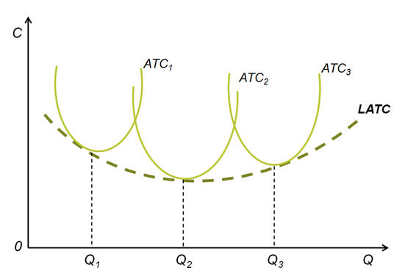
Рис. 8.3.1. Кривая долгосрочных средних издержек

Slide 102
На кривой LATC можно выделить три отрезка (рис. 8.3.2).
На первом из них долгосрочные средние издержки сокращаются, на третьем, наоборот, возрастают.
На втором промежуточном отрезке отмечается примерно одинаковый уровень издержек на единицу продукции при различных значениях объёма выпуска продукции.

Slide 103
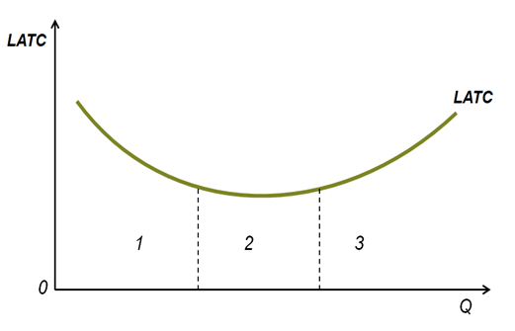
Рис. 8.3.2. Средние издержки фирмы в долгосрочном периоде

Slide 104
Дугообразный характер кривой долгосрочных средних издержек (наличие убывающего и возрастающего участков) объясняется эффектами масштаба производства.
Положительный эффект масштаба производства – это весомое уменьшение средних производственных издержек фирмы по мере увеличения выпуска продукции.
Проявлению этого эффекта способствуют специализация ресурсов и разделение труда, повышающие производительность всех факторов, совершенствование технологий, автоматизация производства, специализация управления и т.д.
Отрицательный эффект от масштаба производства образуется, когда долговременные средние издержки растут быстрее объёма выпуска продукции.

Slide 105
Постоянный эффект от масштаба производства имеет место в том случае, если долговременные средние издержки фирмы не зависят от изменения объёма выпускаемой продукции
Как следует из рисунка 8.3.1., при объёме производства Q₂ кривая средних долгосрочных издержек LAТС достигает минимума. Это значение соответствует тому масштабу производства, при котором достигается наивысшая экономия.
Минимально эффективный масштаб производства – наименьший размер предприятия, позволяющий фирме минимизировать свои долгосрочные средние издержки.

Slide 106
Минимально эффективный масштаб производства, в свою очередь, определяет максимально возможное количество эффективно функционирующих фирм, необходимое для удовлетворения спроса на ту или иную продукцию.
Если минимально эффективный масштаб производства равен всей величине рыночного спроса (Q_{D}), то рынок будет монополизирован одной крупной фирмой (естественным монополистом) (рис. 8.3.3).
Если он в несколько раз меньше величины спроса, то на рынке будет присутствовать несколько средних фирм.
Если же минимально эффективный масштаб производства несравнимо мал по отношению к величине рыночного спроса, то на рынке будет действовать множество небольших фирм.

Slide 107
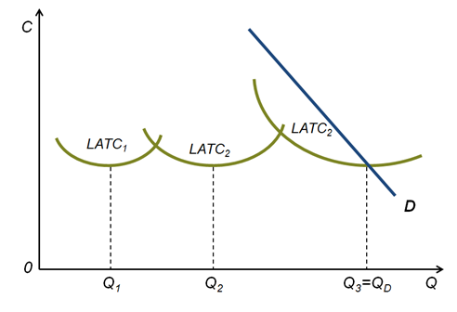
Рис. 8.3.3. Минимально эффективный масштаб производства и число фирм на рынке

Slide 108
